Slide 1
Estatística con datos normais e paranormais
Xornadas do Ensino da Estatística
9 de novembro de 2013
Fundación Barrié A Coruña

Slide 2
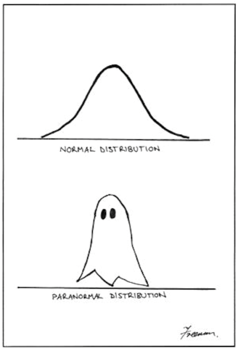
Estatística con datos normais e paranormais
Rosa M. Crujeiras Casais
Dpto. de Estatística e Investigación Operativa
Universidade de Santiago de Compostela
rosa.crujeiras@usc.es
Matthew Freeman (2006) J Epidemiol Community Health.

Slide 3
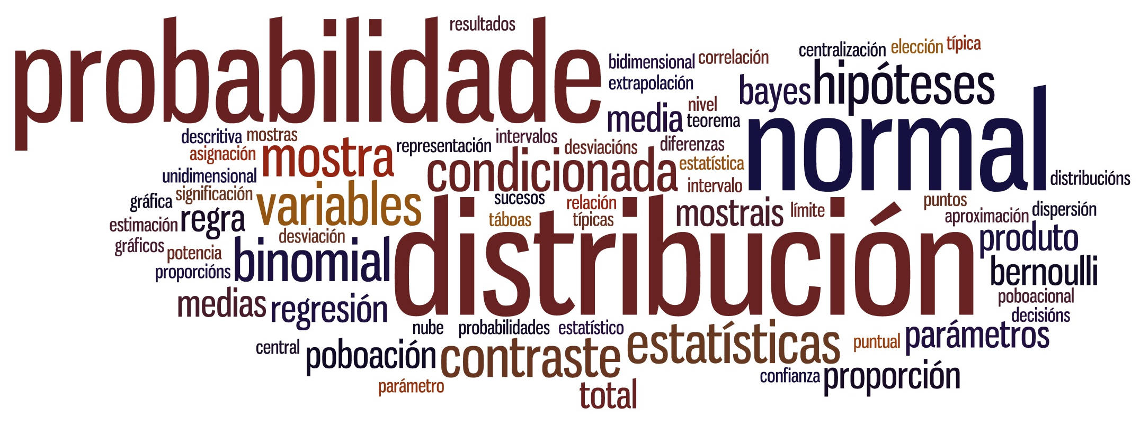
Contidos de Estatística en ESO e Bacharelato
Rosa M. Crujeiras Casais Xornadas do Ensino da Estatística

Slide 4
Estatística con datos normais … ou o temario por excelencia
Estatística descritiva:
Con algo de regresión e correlación.
Fundamentos de probabilidade.
Distribución binomial e normal.
Intervalos de confianza e contraste de hipóteses:
En poboacións normais.
Para a proporción (utilizando a aprox. da binomial á normal).
Rosa M. Crujeiras Casais Xornadas do Ensino da Estatística

Slide 5
Estatística con datos normais … ou o temario por excelencia
Contidos das materias de ESO e Bacharelato.
Tamén das materias básicas (estatística, bioestatística,...) nos primeiros cursos de Grao.
E mesmo nalgúns cursos de Máster…
Rosa M. Crujeiras Casais Xornadas do Ensino da Estatística

Slide 6
Estatística con datos normais … ou o temario por excelencia
Obxectivos das técnicas estatísticas
Describir e modelar procesos onde intervén o azar:
Modelar, para explicar e predicir.
Mediante estimación, predición e contrastes.
A dous niveis:
Estatística descritiva - inferencia estatística.
Mostra - poboación.
Rosa M. Crujeiras Casais Xornadas do Ensino da Estatística

Slide 7
O binomio mostra-poboación
Mostra (descritiva)
Poboación (inferencia)
Análise de frecuencias.
Gráficas.
Medidas características.
De centralización.
De dispersión.
De forma.
Recta de regresión.
Modelos de distribucións:
Densidade.
Medidas características.
De centralización.
De dispersión.
De forma.
Modelos de regresión.
Probabilidade
Rosa M. Crujeiras Casais Xornadas do Ensino da Estatística

Slide 8
Que é a Estatística?
A ciencia de aprender dos datos.
A teoría e métodos para extraer información da observación de datos.
A ciencia da incertidume.
A arte de contar unha historia con datos.
Hahn, G. e Doganaksoy, N. (2011) A Career in Statistics: Beyond the Numbers. Wiley.
Rosa M. Crujeiras Casais Xornadas do Ensino da Estatística

Slide 9
Que é a Estatística?
Rosa M. Crujeiras Casais Xornadas do Ensino da Estatística

Slide 10
A mirada Estatística … é autosimilar
A mirada aos datos:
De lonxe, para ver as tendencias.
De preto, para ver as diferenzas.
E non esquecer que unha imaxe vale máis que mil palabras…
Rosa M. Crujeiras Casais Xornadas do Ensino da Estatística

Slide 11
Estatísticas paranormais … habelas hainas
Paranormal
Adxectivo.
Que se afasta da normalidade, que non pode ser explicado por ningunha lei física ou psíquica.
Dicionario da Real Academia Galega. http://www.realacademiagalega.org/dicionario
Rosa M. Crujeiras Casais Xornadas do Ensino da Estatística

Slide 12
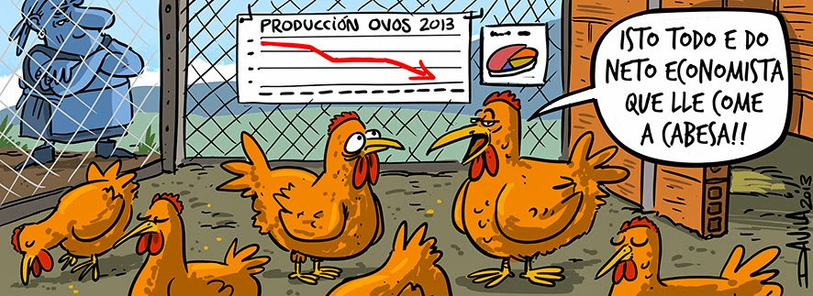
Estatísticas paranormais … habelas hainas
Luis Davila. http://obichero.blogspot.com.es/
Rosa M. Crujeiras Casais Xornadas do Ensino da Estatística

Slide 13
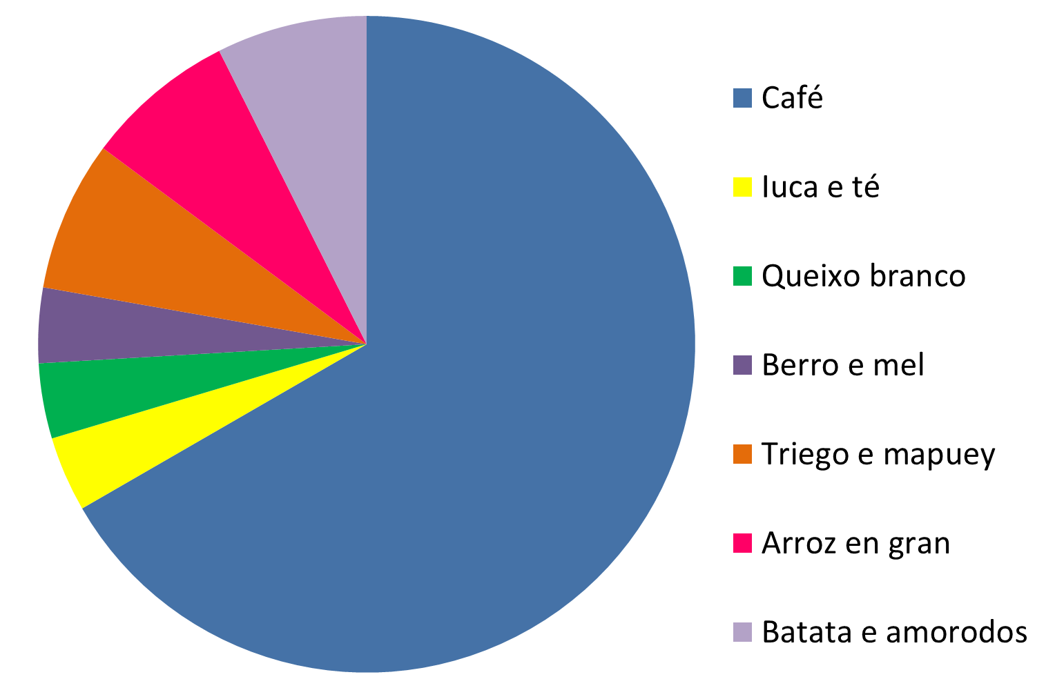
Estatísticas paranormais … habelas hainas
En 1989, que quería Juan Luis Guerra que chovera?
Rosa M. Crujeiras Casais Xornadas do Ensino da Estatística

Slide 14
Unha nova era para a Estatística A Sociedade da Información
A society where […] information is used as an economic resource, the community harnesses/exploits it, and behind it all an industry develops which produces the necessary information.
Moore, Nick (1997), World Information Report. UNESCO.
Rosa M. Crujeiras Casais Xornadas do Ensino da Estatística

Slide 15
Cando temos datos paranormais? … porque habelos hainos
Cando temos máis de dúas variables.
Cando temos datos en contextos infrecuentes.
Cando os datos son ángulos, direccións ou mesmo curvas ou superficies!
Cando temos moitos moitos moitos datos...
Rosa M. Crujeiras Casais Xornadas do Ensino da Estatística

Slide 16
Cando temos moitas variables
Datos de máis de 200 países:
Esperanza de vida.
Renda per cápita.
Zona xeográfica.
Ao longo do tempo, dende 1800.
Hans Rosling
Karolinska Institute – Gapminder Foundation
Suecia
http://www.gapminder.org
Rosa M. Crujeiras Casais Xornadas do Ensino da Estatística

Slide 17
Cando temos moitas variables
Rosa M. Crujeiras Casais Xornadas do Ensino da Estatística

Slide 18
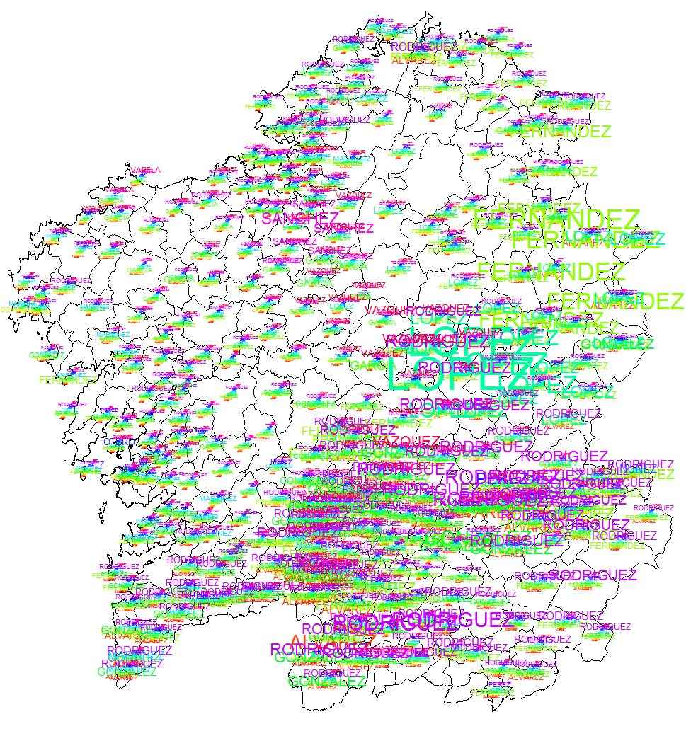
Datos en contextos pouco frecuentes E ti de quen ves sendo?
Apelido | Frecuencia
RODRIGUEZ | 105704
FERNANDEZ | 99981
GONZALEZ | 77929
LOPEZ | 74866
GARCIA | 69074
PEREZ | 56082
MARTINEZ | 51036
VAZQUEZ | 45802
ALVAREZ | 35512
GOMEZ | 30712
CASTRO | 27313
IGLESIAS | 25899
DIAZ | 22297
SANCHEZ | 21650
BLANCO | 20791
OTERO | 19943
ALONSO | 19918
VARELA | 19851
DOMINGUEZ | 18888
REY | 16403
http://www.ige.eu
Rosa M. Crujeiras Casais Xornadas do Ensino da Estatística

Slide 19
Datos en contextos pouco frecuentes E ti de quen ves sendo?
Onomástica
Podemos agrupar concellos pola similitude de apelidos?
Podemos observar algún patrón de interese?
María José Ginzo Villamayor
Dpto. de Estatística e Investigación Operativa
Universidade de Santiago de Compostela
Rosa M. Crujeiras Casais Xornadas do Ensino da Estatística

Slide 20
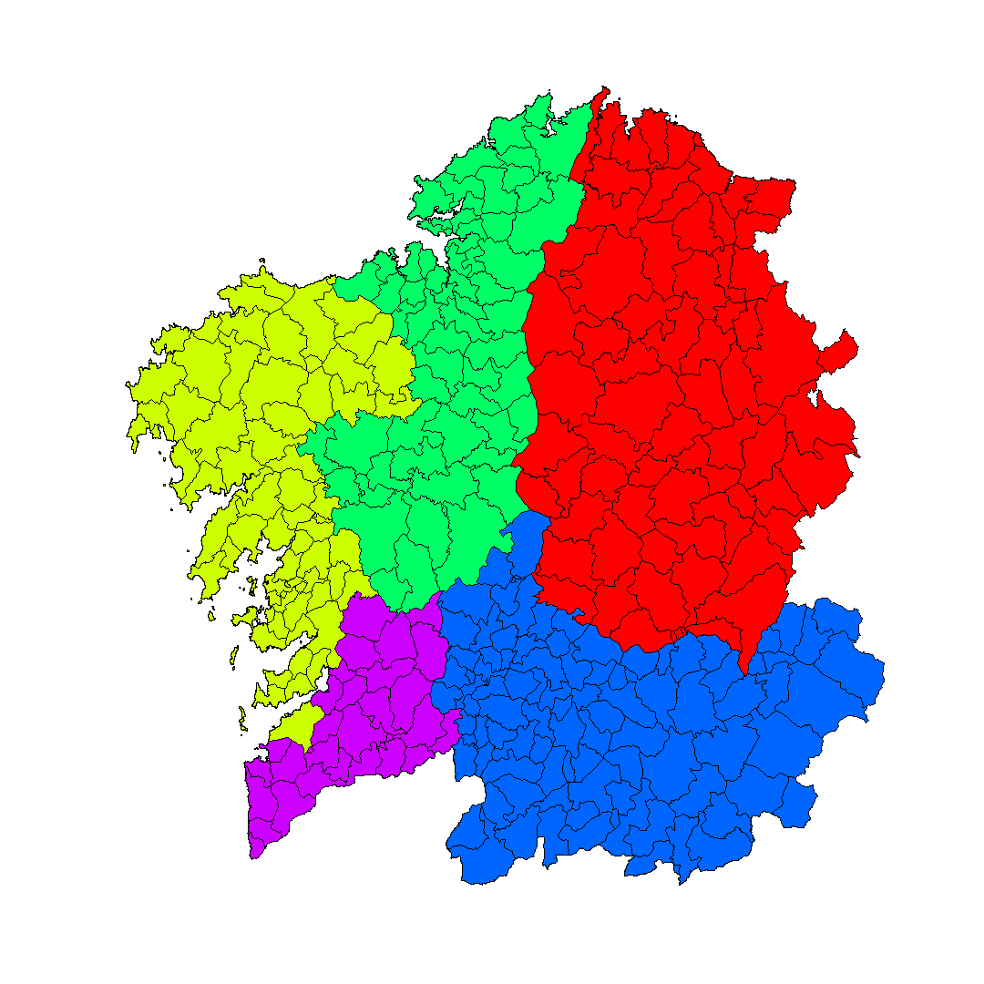
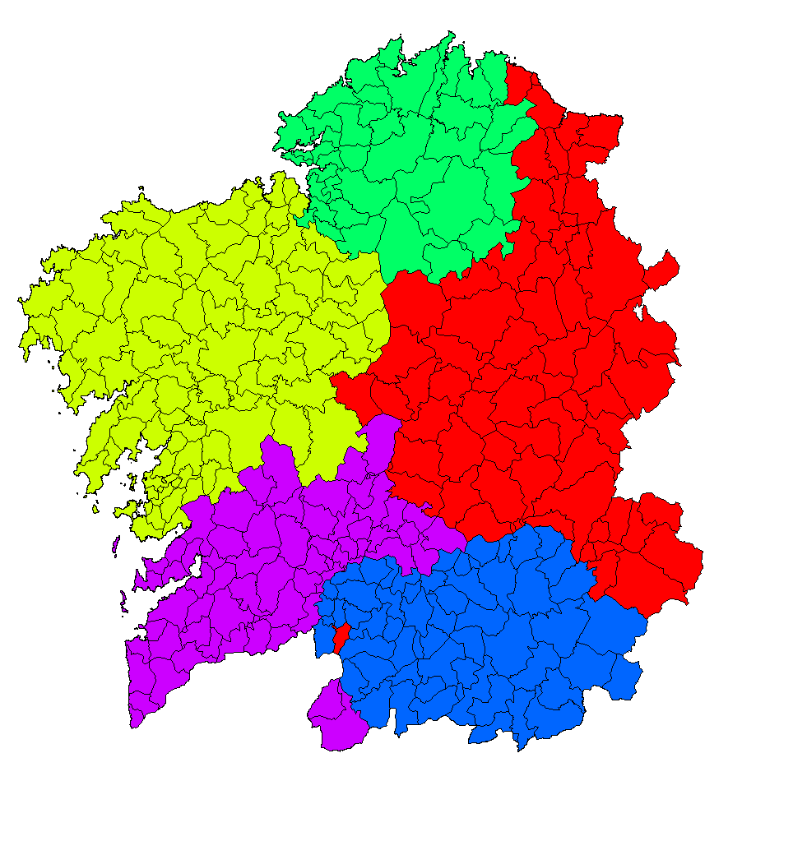
Datos en contextos pouco frecuentes E ti de quen ves sendo?
Rexións de apelidos (censo 2011).
Rexións de apelidos (censo 2011, só cos nados antes de 1965).
Rosa M. Crujeiras Casais Xornadas do Ensino da Estatística

Slide 21
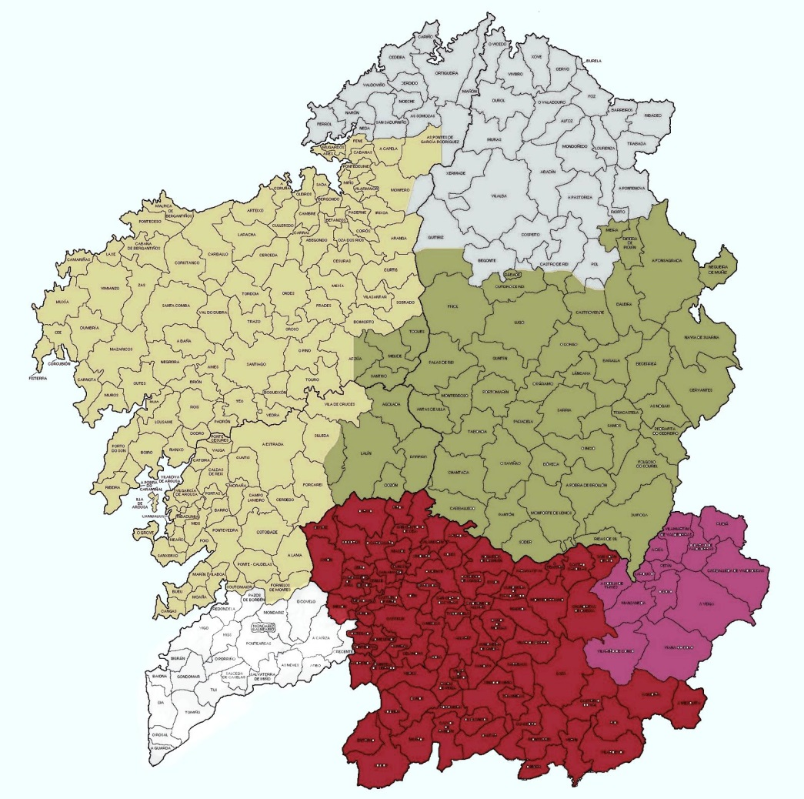
Datos en contextos pouco frecuentes E ti de quen ves sendo?
Dióceses de Galicia.
Rexións de apelidos (censo 2011, só cos nados antes de 1965).
Rosa M. Crujeiras Casais Xornadas do Ensino da Estatística

Slide 22
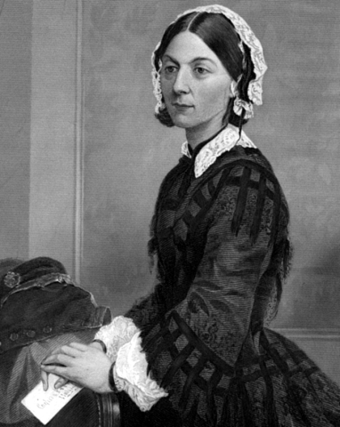
Representar a información Unha tarefa imprescindible
Florence Nightingale (1820-1910)
Enfermeira de formación, introduciu o diagrama de área polar para amosar patróns estacionais de mortandade en pacientes dun hospital militar.
Rosa M. Crujeiras Casais Xornadas do Ensino da Estatística

Slide 23
Rosa M. Crujeiras Casais Xornadas do Ensino da Estatística

Slide 24
Cando os datos son direccións … topando coa xeometría
Exemplos de datos direccionais
Direccións de vento.
Orientación de animais.
Ángulos en formacións rochosas.
…
María Oliveira Pérez
Dpto. de Estatística e Investigación Operativa
Universidade de Santiago de Compostela
Rosa M. Crujeiras Casais Xornadas do Ensino da Estatística

Slide 25
Cando os datos son direccións … topando coa xeometría
Cando os datos son ángulos (en dúas ou máis dimensións) pódense formular igualmente modelos de distribucións e medidas características.
O modelo de referencia deixa de ser a normal…
distribución von Mises.
Rosa M. Crujeiras Casais Xornadas do Ensino da Estatística

Slide 26
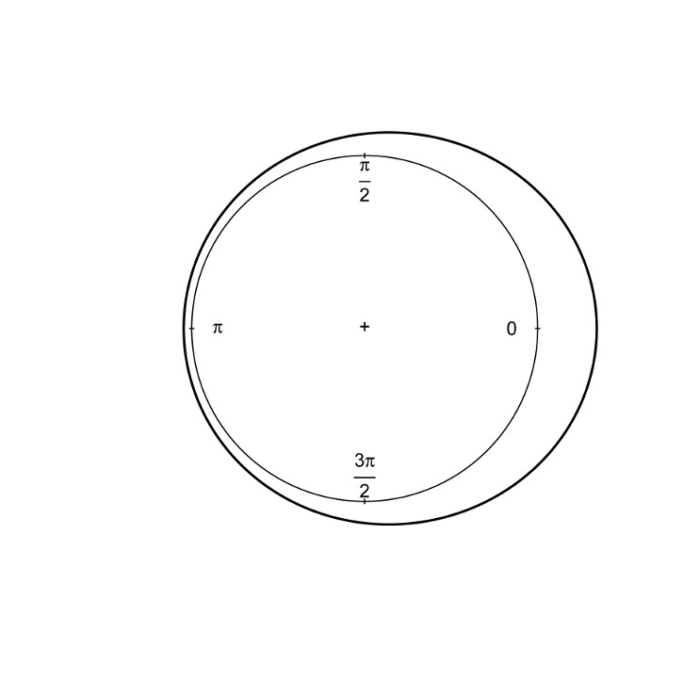
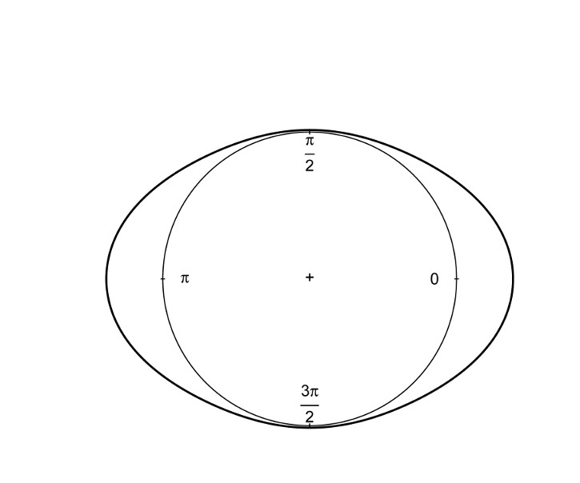
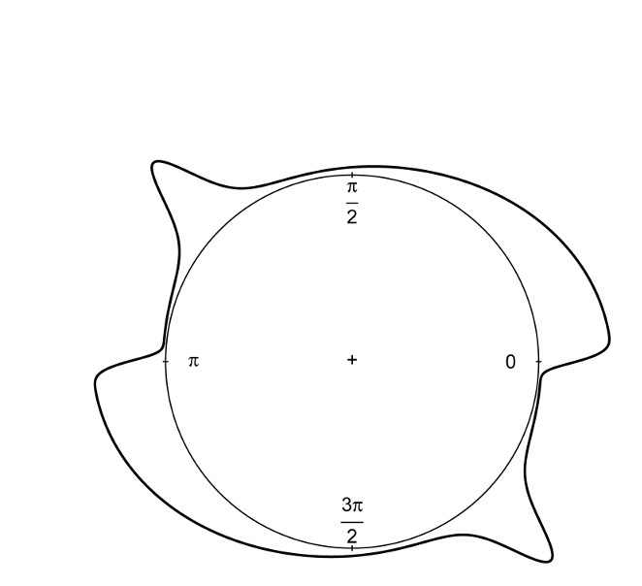
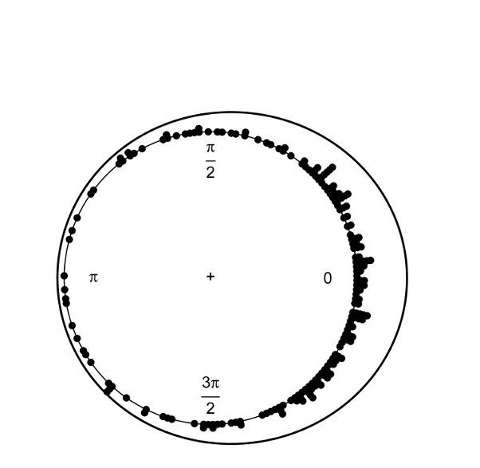
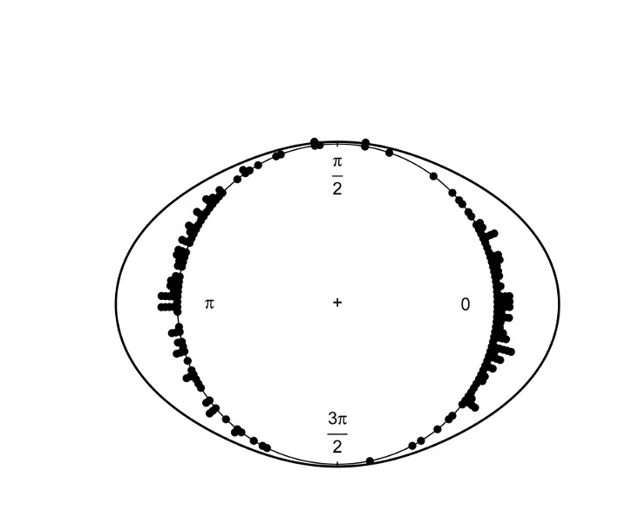
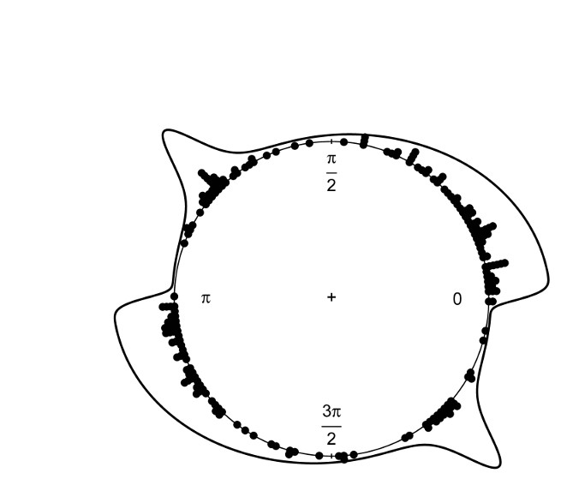
Cando os datos son direccións … topando coa xeometría
Rosa M. Crujeiras Casais Xornadas do Ensino da Estatística

Slide 27
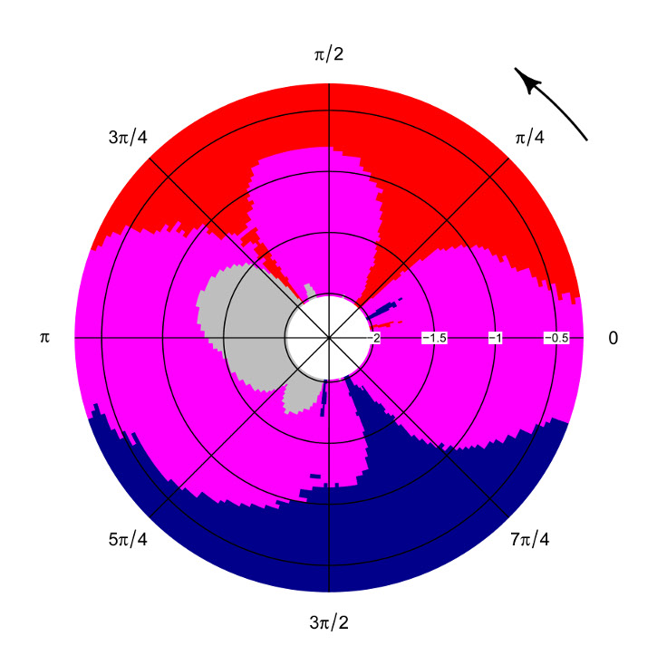
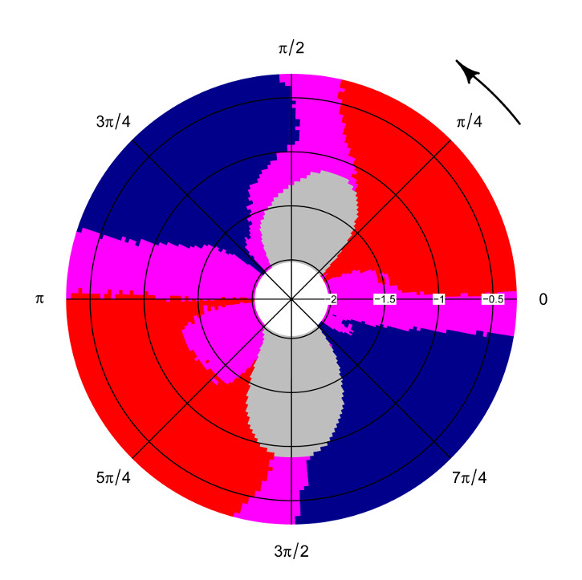
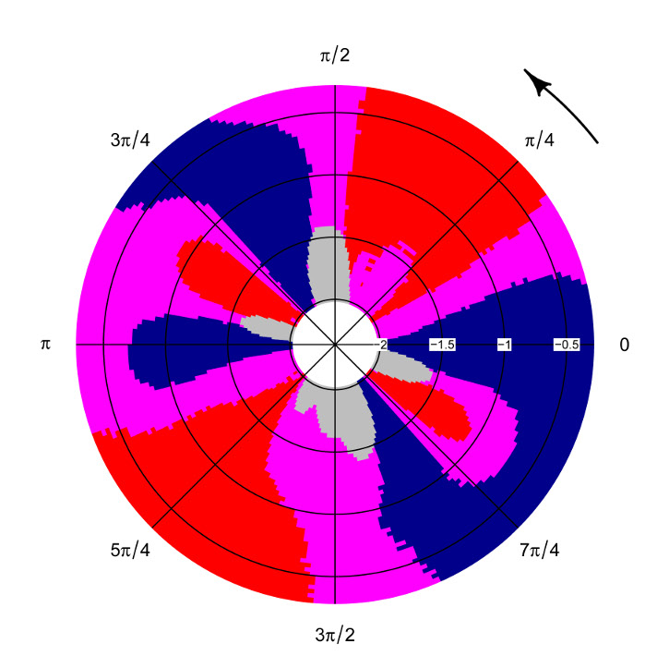
Cando os datos son direccións … topando coa xeometría
Rosa M. Crujeiras Casais Xornadas do Ensino da Estatística

Slide 28
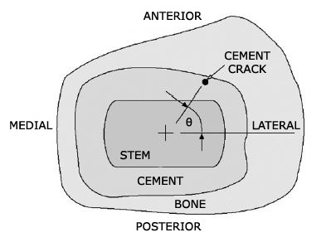
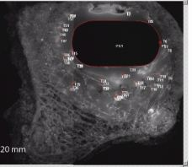
Cando os datos son direccións … topando coa xeometría
Rosa M. Crujeiras Casais Xornadas do Ensino da Estatística

Slide 29
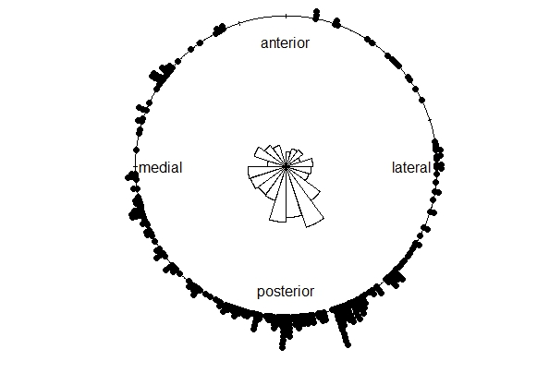
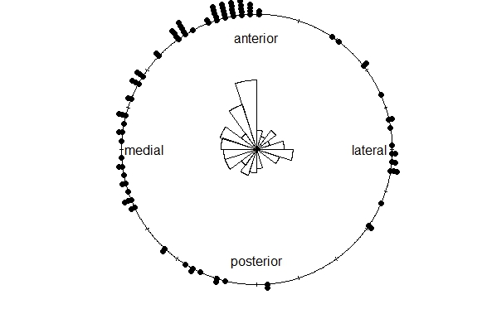
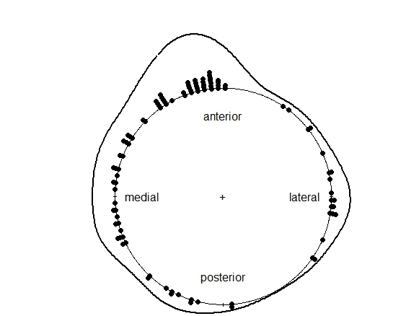
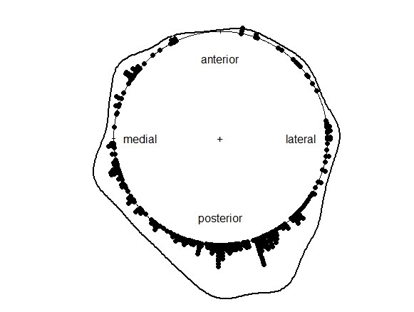
Cando os datos son direccións … topando coa xeometría
Rosa M. Crujeiras Casais Xornadas do Ensino da Estatística

Slide 30
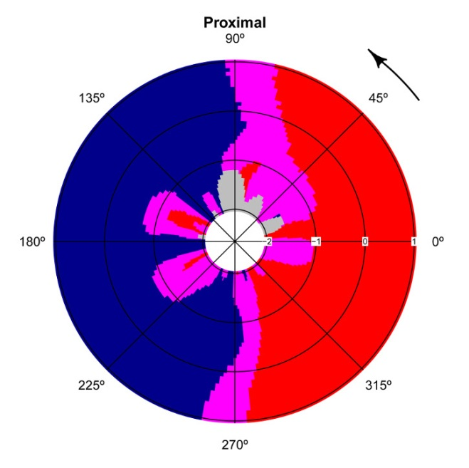
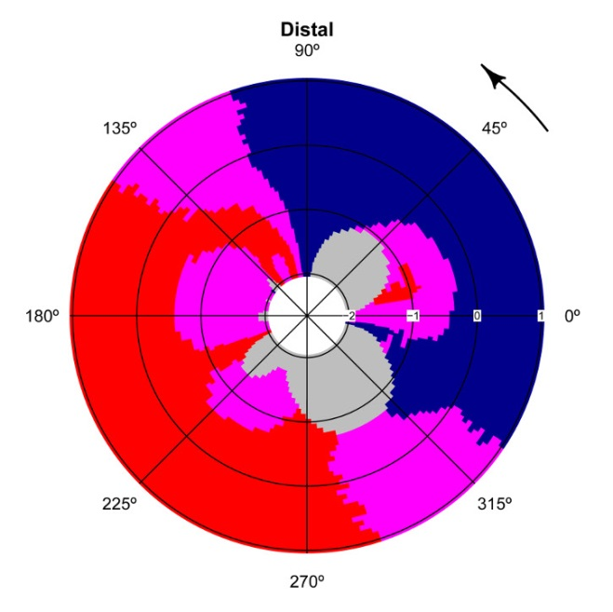
Cando os datos son direccións … topando coa xeometría
Rosa M. Crujeiras Casais Xornadas do Ensino da Estatística

Slide 31
Big data
The amount of data in our world has been exploding, and analyzing large data sets—so-called big data—will become a key basis of competition, underpinning new waves of productivity growth, innovation, and consumer surplus.
McKinsey Institute
Nate Silver e as presidencias de 2012 en EEUU
Prediciu o gañador das eleccións en todos os estados (cunha probabilidade do 90.9%).
Deseñou un modelo para a evolución da intención de voto.
“Son las Matemáticas, estúpido” (Luis Garicano, El País)
Rosa M. Crujeiras Casais Xornadas do Ensino da Estatística

Slide 32
Estatísticas e estatísticos
I keep saying that the sexy job in the next 10 years will be statisticians. And I’m not kidding.
Hal Varian (Chief Economist at Google)
We’re rapidly entering a world where everything can be monitored and measured, but the big problem is going to be the ability of humans to use, analyze and make sense of the data.
Erik Brynjolfsson (Massachusetts Institute of Technology)
Rosa M. Crujeiras Casais Xornadas do Ensino da Estatística

Slide 33
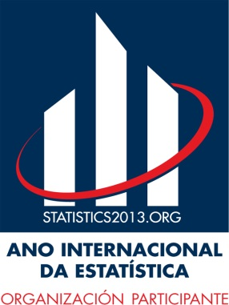
Ano Internacional da Estatística
Obxectivos
Incrementar o coñecemento sobre o impacto que a Estatística ten en todos os aspectos da sociedade.
Promocionar a Estatística como profesión.
Promover o desenvolvemento da Estatística.
http://www.statistics2013.org
Rosa M. Crujeiras Casais Xornadas do Ensino da Estatística

Slide 34
The Miniature Earth
http://www.miniature-earth.com/
Rosa M. Crujeiras Casais Xornadas do Ensino da Estatística

Slide 35
If you torture data long enough, it will confess.
Ronald Coase
Rosa M. Crujeiras Casais Xornadas do Ensino da Estatística

